Slide 1
CS172-Computer Vision Tutorial: Human Pose Estimation
哈睿暘 吴千阳

Slide 2
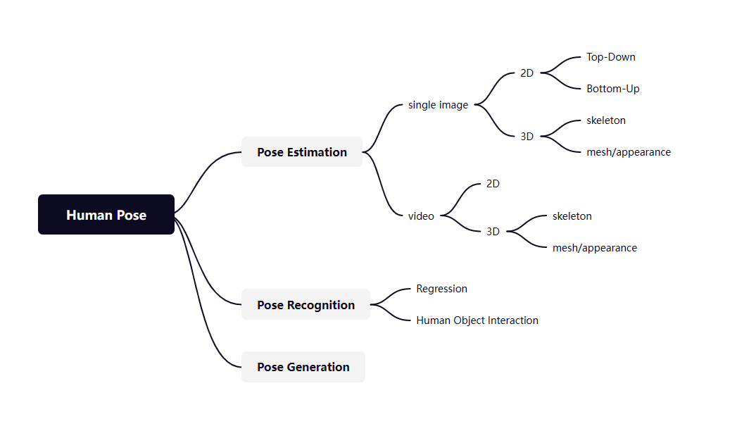
Human Pose Tasks
Notes:
主要的人体姿态相关的研究任务在这边用一张思维导图来进行展示，可以看到主要有三大类，首先是人体姿态估计，这是一个非常基础的问题，可以理解为对于人体的姿态，也就是一些关键点，比如说人的头，手，脚等位置的估计，这也是很多下游应用场景的基础。其次是人体动作识别，这个和姿态估计相比，姿态估计会更加偏向于关键点的测量是否准确，而动作识别就会侧重于语义理解，比如这里的Regression就是把你的一段动作回归到某个特定的定义中，比如做俯卧撑或者招手，或者任何物体的交互，这就会建立在姿态估计的基础之上，还有一个分类是人体动作的生成，这个主要是在虚拟生成一些人体的动作，和现在比较火热的AR和VR关系比较大，当然我们主要介绍的还是最基础的Pose Estimation部分。

Slide 3
Human Estimation
LSP（Leeds Sports Pose Dataset）：单人人体关键点检测数据集，关键点个数为14，样本数2K，在目前的研究中作为第二数据集使用。
FLIC（Frames Labeled In Cinema）：单人人体关键点检测数据集，关键点个数为9，样本数2W，在目前的研究中作为第二数据集使用。
MPII（MPII Human Pose Dataset）：单人/多人人体关键点检测数据集，关键点个数为16，样本数25K，是单人人体关键点检测的主要数据集。
MSCOCO：多人人体关键点检测数据集，关键点个数为17，样本数多于30W，多人关键点检测的主要数据集，主流数据集；
AI Challenger：多人人体关键点检测数据集，关键点个数为14，样本数约38W，竞赛数据集；
human3.6M：是3D人体姿势估计的最大数据集，由360万个姿势和相应的视频帧组成，这些视频帧包含11位演员从4个摄像机视角执行15项日常活动的过程。数据集庞大将近100G。
PoseTrack：关于人体骨骼关键点的数据集，多人人体关键点跟踪数据集，包含单帧关键点检测、多帧关键点检测、多人关键点跟踪三个人物，多于500个视频序列，帧数超过20K，关键点个数为15。
Notes:
这里列举了一些在人体姿态估计任务中会用到的数据集，可以看到这里面如果是做单人人体关键点检测时，会主要考虑去使用MPII这个数据集，而多人的话则会考虑MSCOCO这个数据集，另外由于我们的project会提倡大家往3D的方向去进行拓展，因此也可能会用到其中的human3.6M数据集

Slide 4
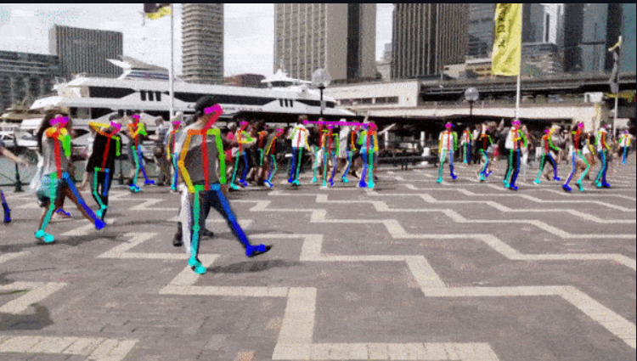
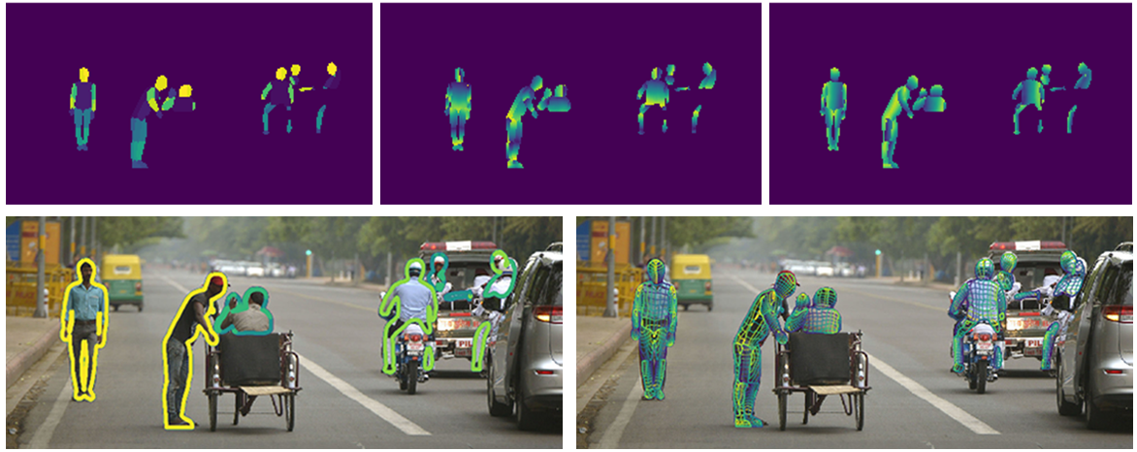
Human Estimation
2D Pose Estimation
3D Pose Estimation
Notes:
这里列举了两张姿态估计的效果图，左边的是2D的姿态识别结果，右侧是3D的姿态识别结果，这主要是由输出的结果来进行划分的。一般来说，人体的关节的属性是可以作为任务的先验知识固定下来的，比如说在估计的过程中选取人身上的多少个节点，这个数量在不同的任务或者在不同的数据集下会有所变化，而各个关节之间的连接关系是已知的，因此想要得到人体的2d骨架表示，也就是作图的这种表示是比较简单的，而右侧的3D表示会附带一些人体的形状信息，往往会使用一个标准的人体模型（SMPL）来进行参数修改，而图中的表示是另一种表示，与3D重建中的一些思路类似，进行更加密集的人体位置输出，之后进行网格化来得到。

Slide 5
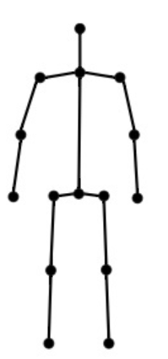
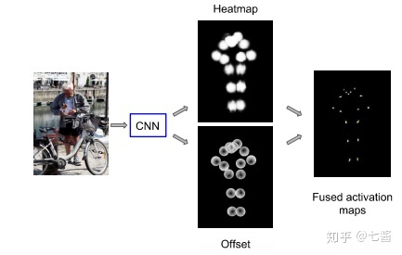
2D skeleton
Ground Truth 构建
关键点位置的表示形式有两种：1）坐标（Coordinate）表示；2）heatmap表示。坐标表示只需要回归出各个关键点的位置，而heatmap表示则需要网络预测出每一个像素点属于某类关键点的概率。如果某个像素点在不同关键点的概率不同，则一般使用非最大值抑制的办法，将其划分给概率最大的关键点。
Notes:
主要有两种构建ground truth的方法，GroundTruth也就是真值，在训练过程中会使用到，其中的一个思路是关键点坐标，在网络回归时，将目标设置为关键点坐标，这样可以直接的到每个坐标点的直接位置信息，而Heatmao则是将每一类坐标用一个概率图来表示，对图片中每个像素位置给定一个概率，表示这个点属于一个对应的类别的概率的关键点的概率，距离关键点位置越近的像素点概率越接近1，距离关键点越远的像素点概率越接近0.相比较这两种方法而言，heatmap是一种区域表示，因此会具有更强的鲁棒性好更加密集的图像信息，对应的效果会更好。

Slide 6
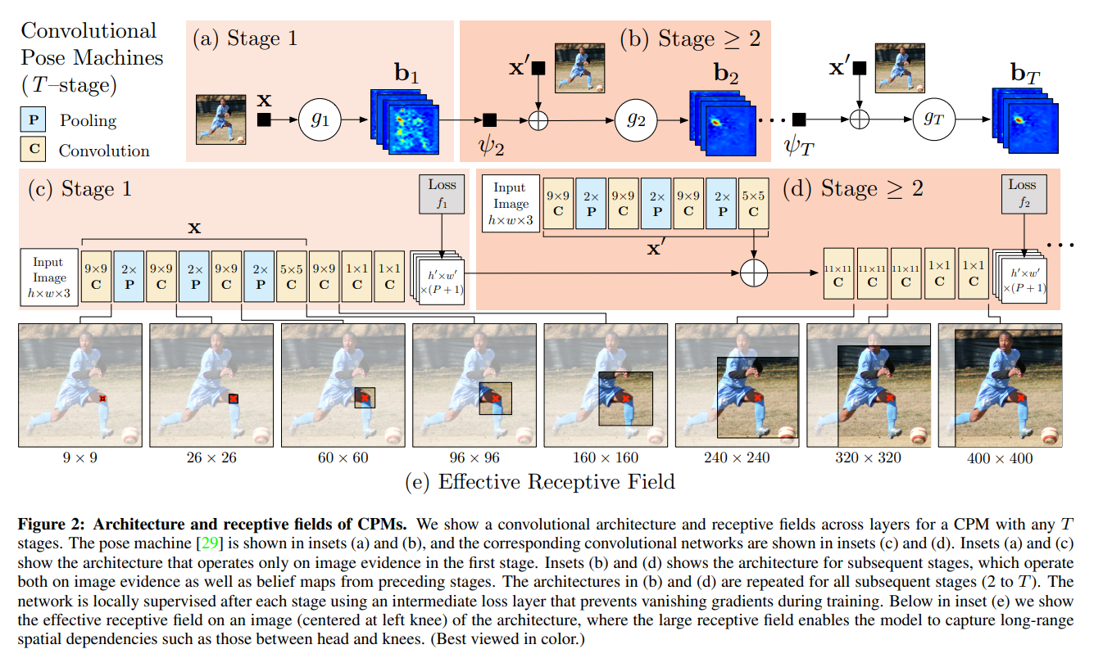
Human Pose Estimation(Single person)
Convolutional Pose Machines (2016)
Notes:
单人的2D关键点检测主要是在2016-2019年发展，往后的研究方向就开始转化到2d多人或是3d上了。该文是最早将深度学习应用于人体姿态分析的工作之一。主要网络结构分为多个stage，各个阶段都使用了中间监督训练，避免过深网络难以优化的问题。通过改变卷积核大小来得到更大的感受野，得到多个尺度输入的特征和响应，既能确保精度，又考虑了各个部件之间的远距离关系。其中第一个stage会产生初步的关键点的检测效果，接下来的几个stage均以前一个stage的预测输出和从原图提取的特征作为输入，进一步提高关键点的检测效果。

Slide 7
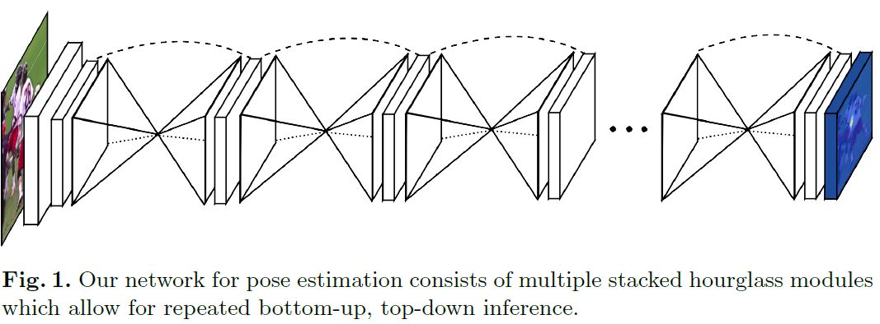
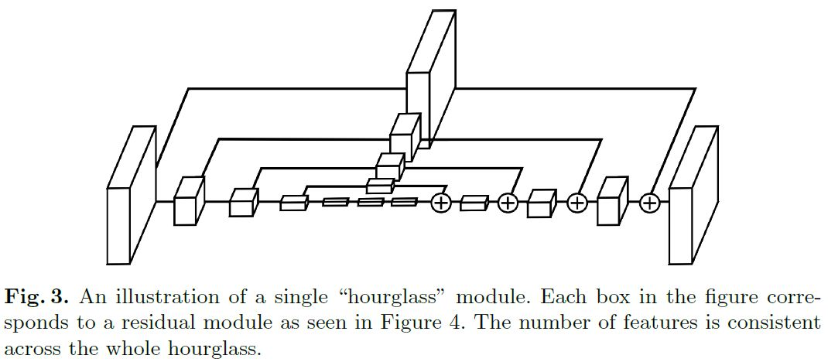
Human Pose Estimation(Single person)
Stacked Hourglass Networks for Human Pose Estimation (2016)
Notes:
同时有一种沙漏型的网络结构被提出，用来在人体姿态的识别中帮助捕获并且整合多个尺度的信息。可以理解成比较大的块是分辨率较高的图片，小的块分辨率比较低，一开始通过沙漏型来把图片中的特征拉低到较低的分辨率，进而方便进行学习，比如说手或者脸部等局部特征，在这种情况下可以去较好的学习，之后再通过上采样的方法将各个特征按元素位置想家，从而可以学习到不同尺度下的信息

Slide 8
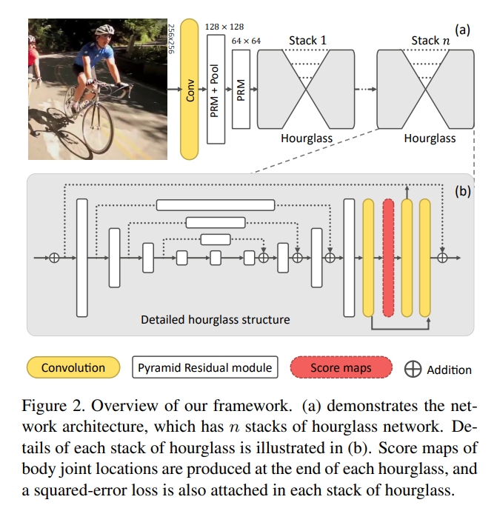
Human Pose Estimation(Single person)
Learning Feature Pyramids for Human Pose Estimation（2017）
Notes:
本文主要关注人体部件中的尺度问题，这种尺度变化主要发生在相机拍摄视角变化，设计了 Pyramid Residual Module (PRMs) 来增强 CNN 网络对尺度信息的提取能力。同时发现DCNNs多输入或者多输出层的初始化问题，以及发现在一些场景中激活变化累积是由identity mapping造成的， 对于这两个问题作者分别提出解决的方法。在这篇文章中就使用了前面提及的沙漏网络，而这个网络也在很多其他文章中通用

Slide 9
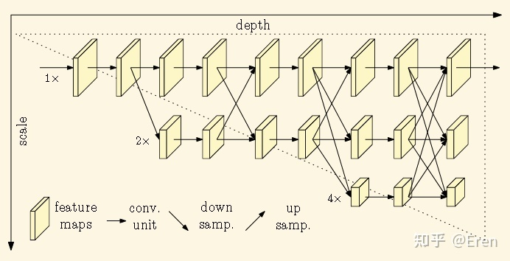
Human Pose Estimation(Single person)
Deep High-Resolution Representation Learning for Human Pose Estimation
Notes:
该文为了实现多分辨率信息的融合，采用了多个并行的pipeline的网络结构，在网络每次downsample时均会产生一个新的并行pipeline，同时会在网络中间不断进行多分辨率信息的交换，保证最终主pipeline包含所有分辨率的信息。与先bottom-up再top-down的过程相比，原有的方式由于只有高分辨率的低层信息，加上会存在一些信息丢失的问题，所以效果往往不如HRnet。

Slide 10
申请显卡
Human Pose Estimation(Multi person)
Top-Down：
自上而下（Top-Down）的人体骨骼关键点检测算法主要包含两个部分：目标检测和单人人体骨骼关键点检测。对于多人关键点检测算法，首先需要注意的是关键点局部信息的区分性很弱，即背景中很容易会出现同样的局部区域造成混淆，所以需要考虑较大的感受野区域；其次人体不同关键点的检测的难易程度是不一样的，对于腰部、腿部这类关键点的检测要明显难于头部附近关键点的检测，所以不同的关键点可能需要区别对待；最后自上而下的人体关键点定位依赖于检测算法的提出的Proposals，会出现检测不准和重复检测等现象，大部分相关论文都是基于这三个特征去进行相关改进。借助于成熟的目标检测，多人的Top-Down算法其实本质上也可以属于单人的HPE，所以单人的HPE算法均可以使用mul-Stage的拓展到多人。
Bottom-Up：
自下而上（Bottom-Up）的人体骨骼关键点检测算法主要包含两个部分，关键点检测和关键点聚类，其中关键点检测和单人的关键点检测方法上是差不多的，区别在于这里的关键点检测需要将图片中所有类别的所有关键点全部检测出来，然后根据这些关键点生成各个单人的HPE骨架。生成HPE骨架一般有两种思路：1）预测出关键点之间的offset,将关键点进行连接2）进行聚类处理，属于一个人的关键点属于一类，而不同人的关键点尽量分开，从而聚类产生不同的个体。这方面的论文主要侧重于对关键点之间offset的预测以及聚类方法的探索。

Slide 11
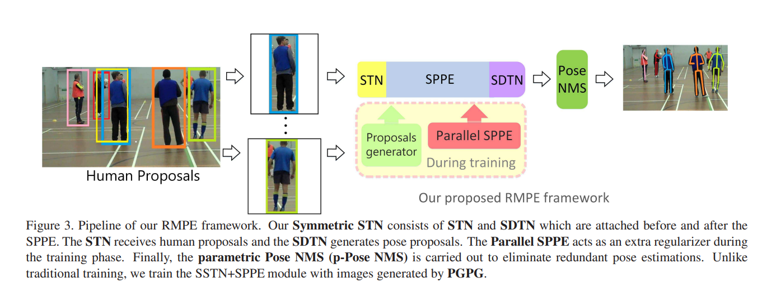
申请显卡
Human Pose Estimation(Multi person)
Top-down
RMPE: Regional Multi-Person Pose Estimation （2018）
Notes:
自顶向下方法，也就是先进行分割，然后对分割出来的单个人去使用关键点的识别，从图中也可以看出，先做了目标检测然后动用了关键点算法去进行识别，现在的目标检测技术也发展的比较成熟，从Faster-RCNN Mask-RCNN到YOLO 包括现在的YOLOv7已经能达到一个很好的识别效果，也就是说那些单人的识别算法接上一个前置的目标检测就能实现这个效果。

Slide 12
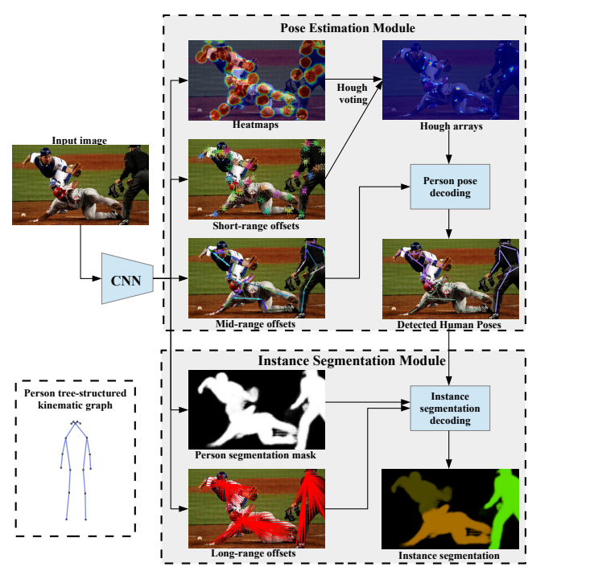
申请显卡
Human Pose Estimation(Multi person)
PersonLab: Person Pose Estimation and Instance Segmentation with a Bottom-Up, Part-Based, Geometric Embedding Model（2018）
Notes:
通过网络预测出各个关键点的short-range和mid-range，由于short-range预测的难度比较低，准确性会更高，所以适合用来对heatmap进行后处理，得到更精确的heatmap位置，该文使用了霍夫变换的方法来实现位置的修正。然后再结合mid-range的offset获得更多的全局骨架信息，最后得到精确的HPE结果。那图中也可以看出是一个先获取关键点，再整合成人体形状的一个操作。

Slide 13
HPE
Dimension
2D
3D
Views
Monocular
Multi-view
Input
RGB image/video
Subjects
Single-person
Detection
Regression
Multi-person
Single-stage
Multi-stage
Top-down
Bottom-up
IMU
…
Output
Keypoint
SMPL
Taxonomy

Slide 14
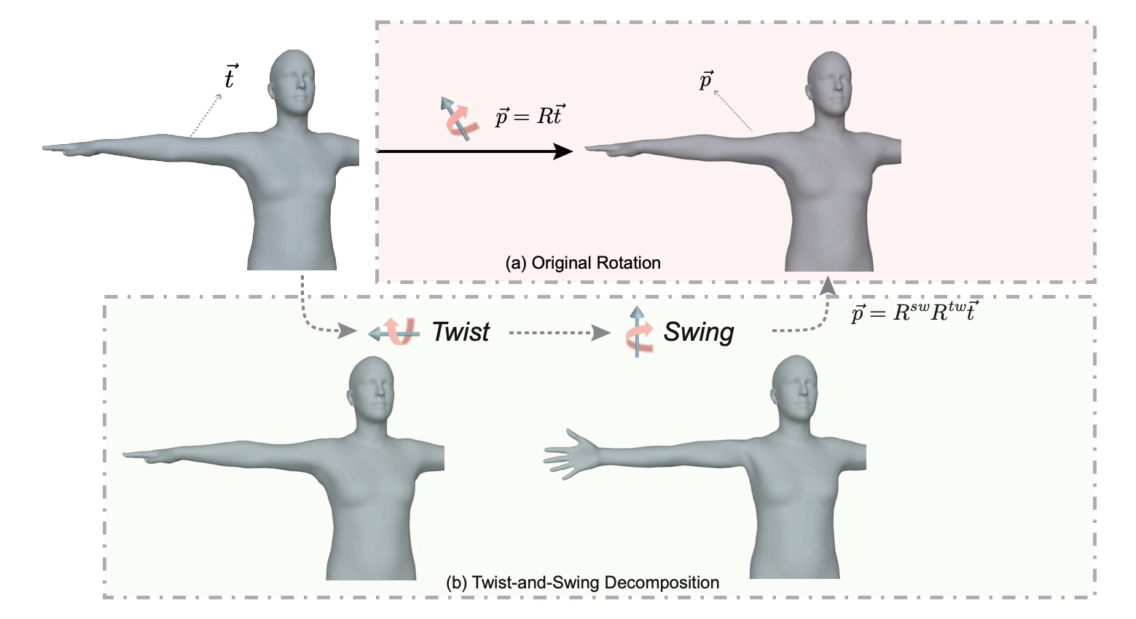
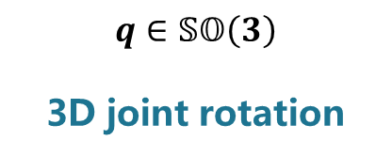
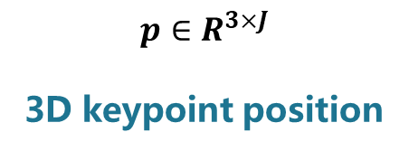
Representation of 3D human pose/skeleton
Inverse kinematics
Forward kinematics
$$p∈R^{3×J}$$
3D keypoint position
$$q∈𝕊𝕆\left(3\right)$$
3D joint rotation
[CVPR 2021] HybrIK: A Hybrid Analytical-Neural Inverse Kinematics Solution for 3D Human Pose and Shape Estimation

Slide 15
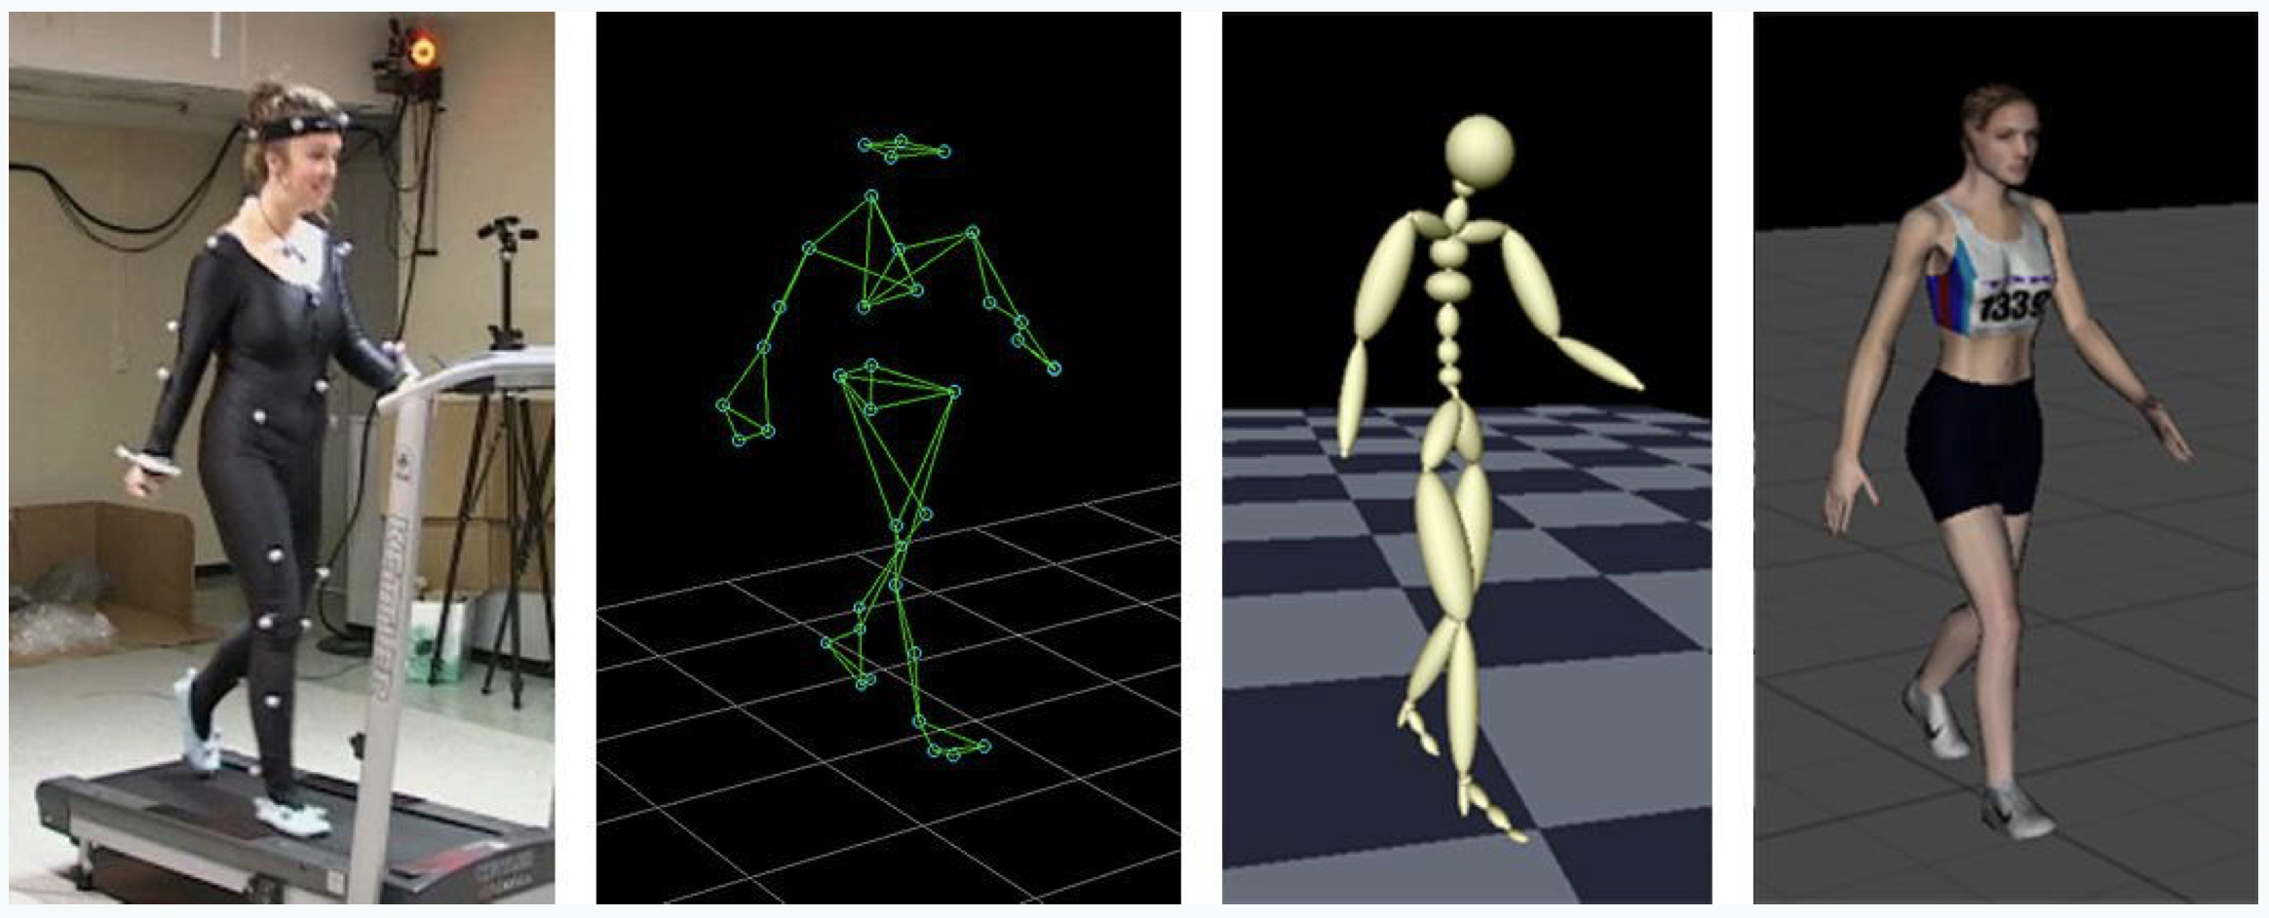
Representation of 3D human shape
三维人体动捕模型 SMPL：A Skinned Multi Person Linear Model

Slide 16
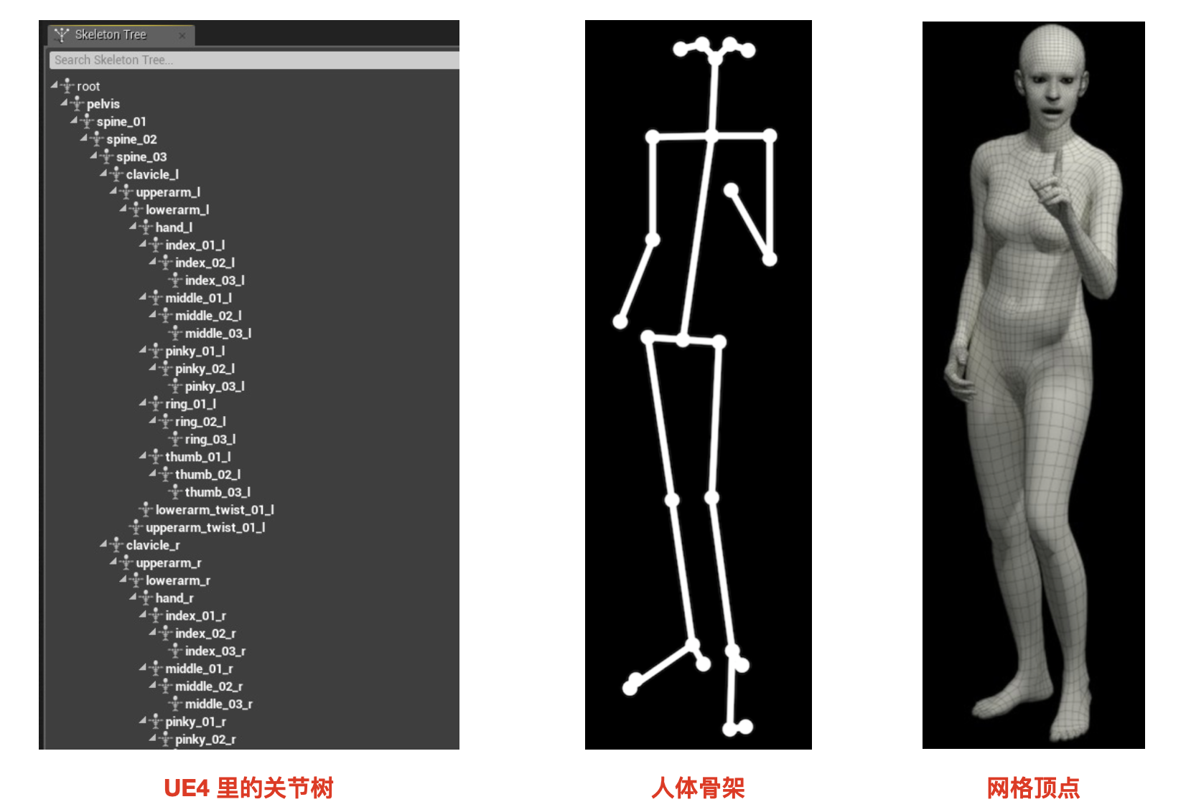
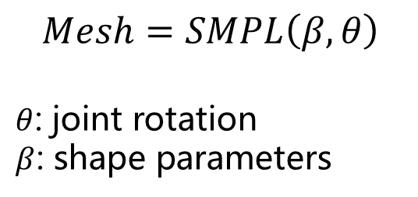
Representation of 3D human shape----SMPL
$$Mesh=SMPL\left(β,θ\right)$$
$θ$: joint rotation
$β$: shape parameters

Slide 17
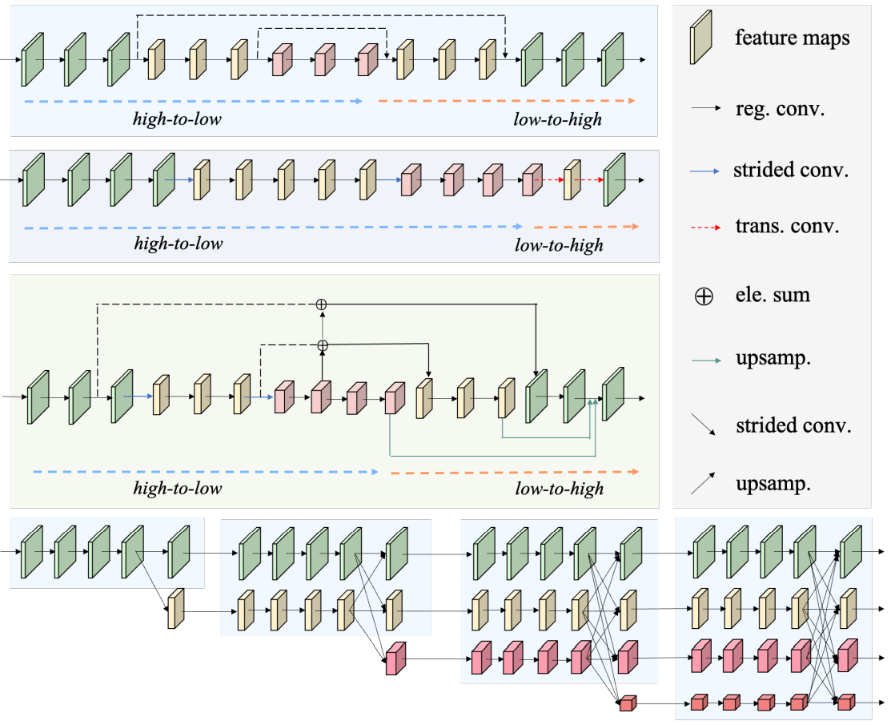
Backbones
Stacked hourglass network
Cascaded pyramid networks
SimpleBaseline
HRNet
Resnet, transformer…

Slide 18
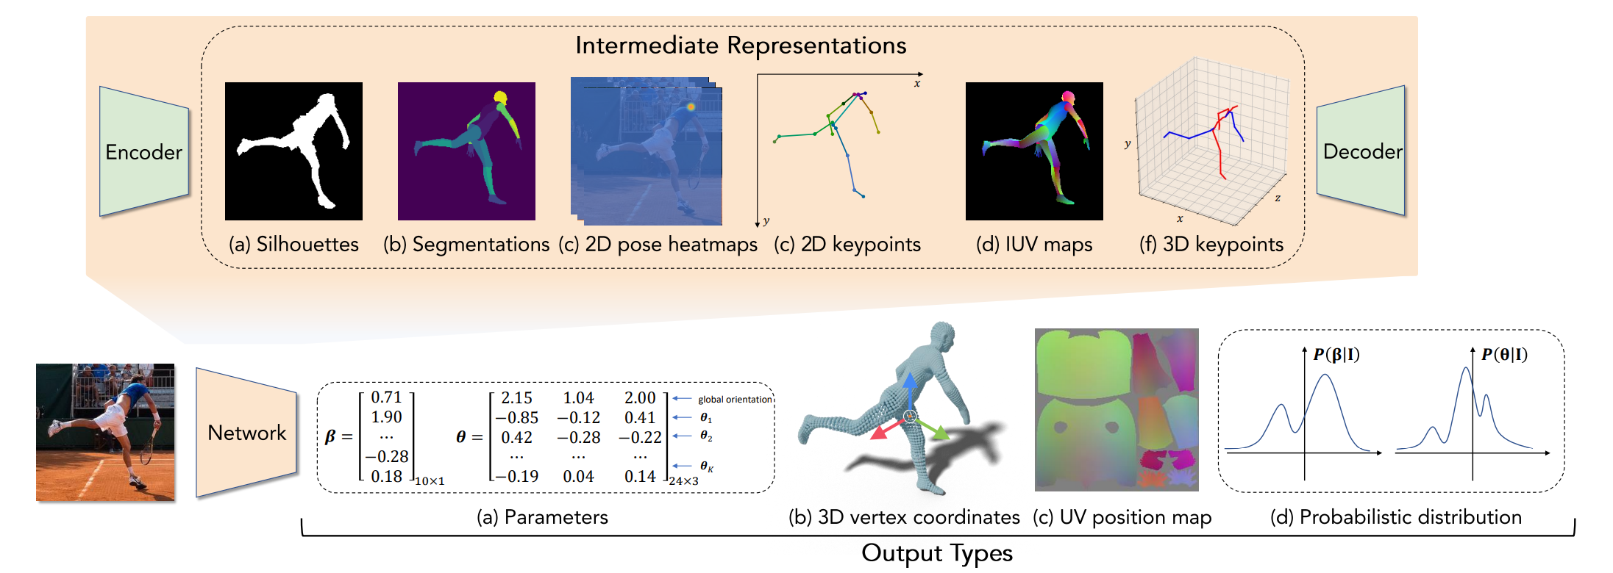
Architectures
[Arxiv 2022] Recovering 3D Human Mesh from Monocular Images: A Survey

Slide 19
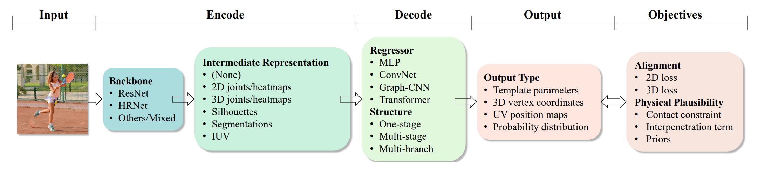
Architectures
[Arxiv 2022] Recovering 3D Human Mesh from Monocular Images: A Survey

Slide 20
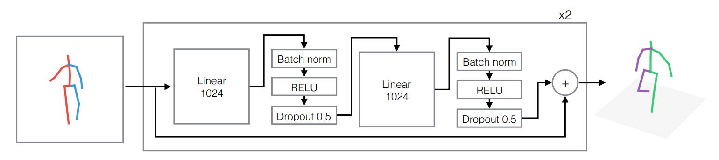
2D lifting to 3D
[ICCV 2017] A simple yet effective baseline for 3d human pose estimation

Slide 21
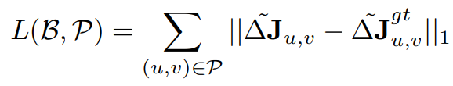
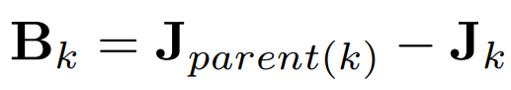
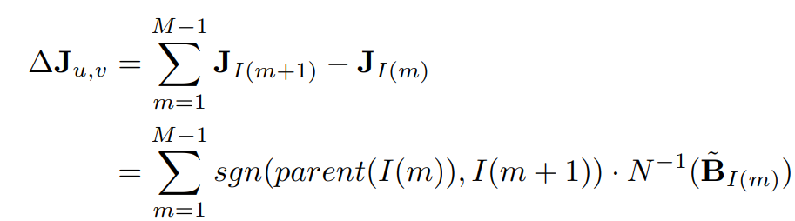
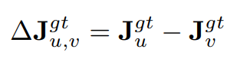
From the perspective of loss function
A Bone Based Representation & Compositional Loss Function
Vector of bones
Relative joints’position
GT
[ICCV 2017] Compositional Human Pose Regression

Slide 22
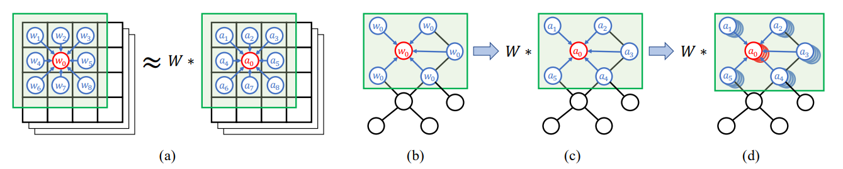
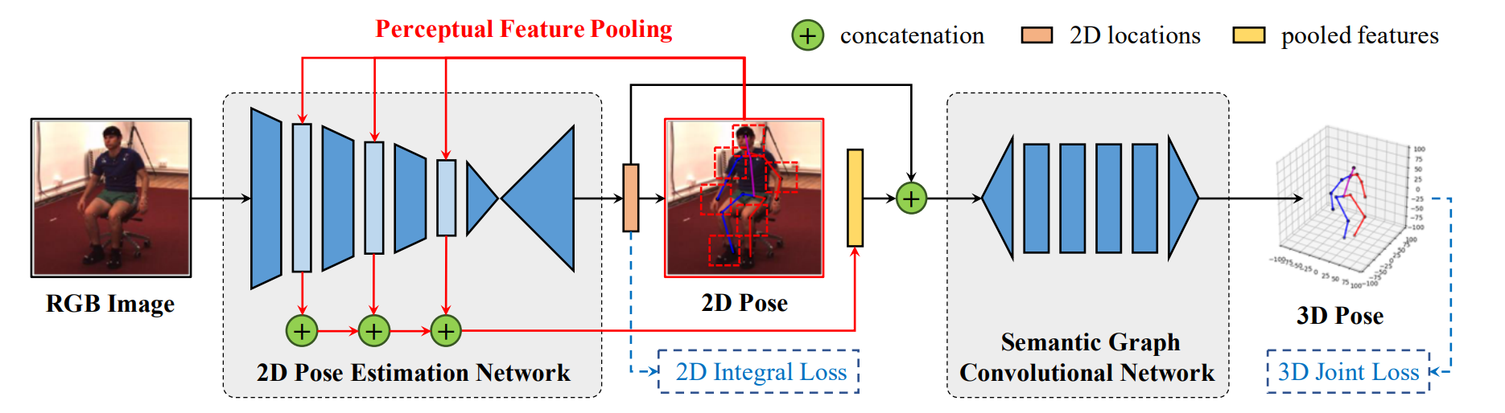
Seeing human pose as a graph
[CVPR 2019] Semantic Graph Convolutional Networks for 3D Human Pose Regression

Slide 23
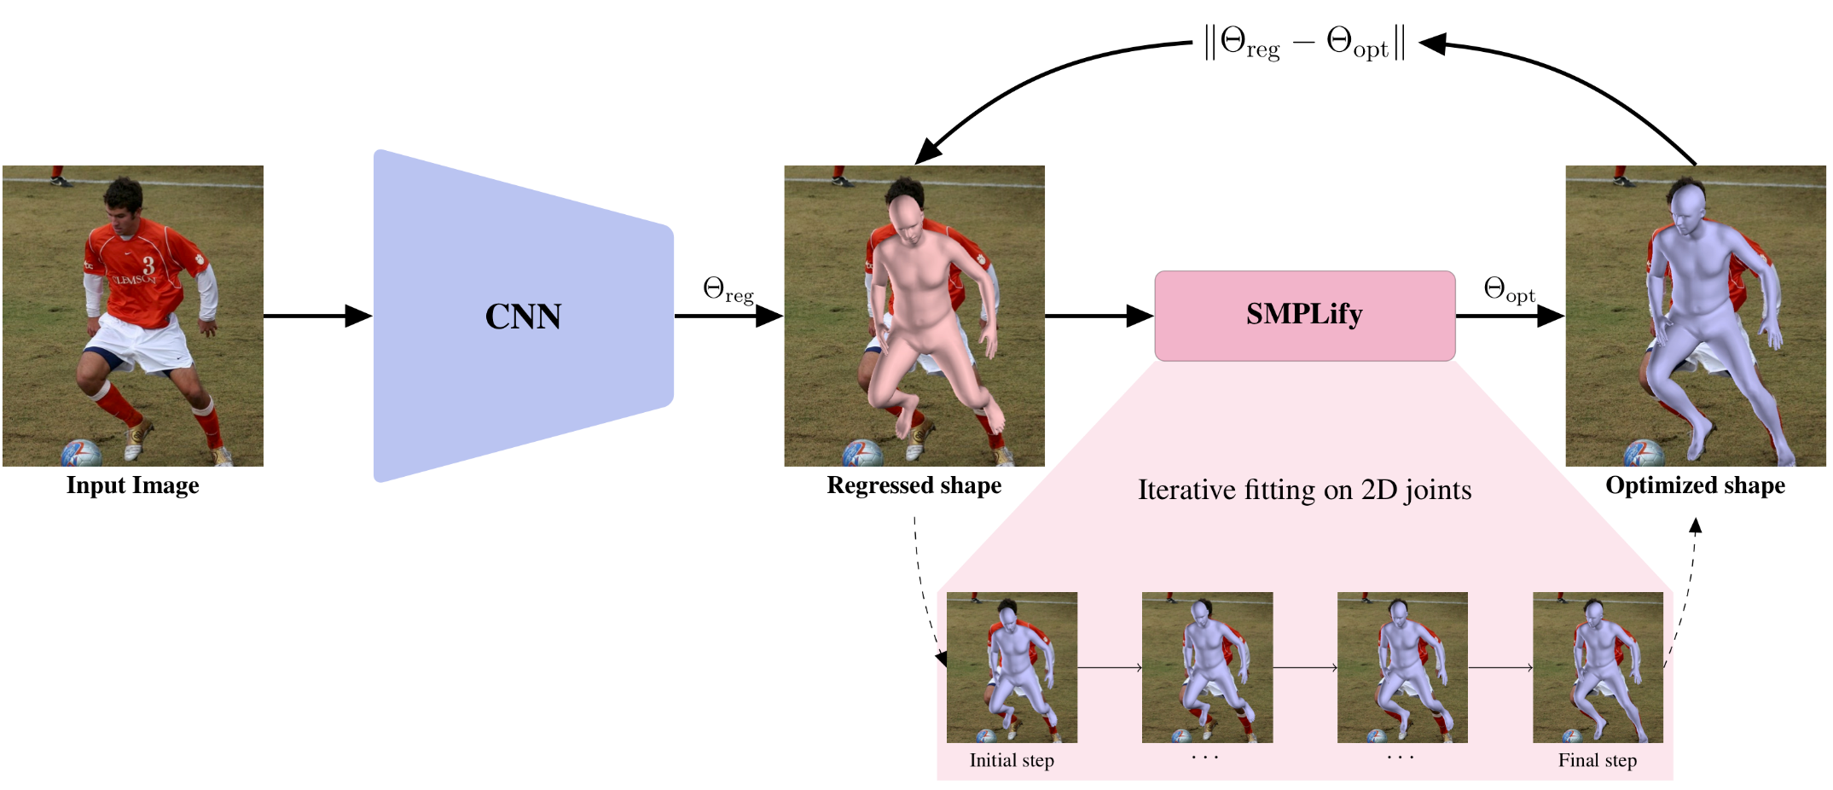
Learning and optimization in a loop
[CVPR 2019] Learning to Reconstruct 3D Human Pose and Shape via Model-fitting in the Loop

Slide 24
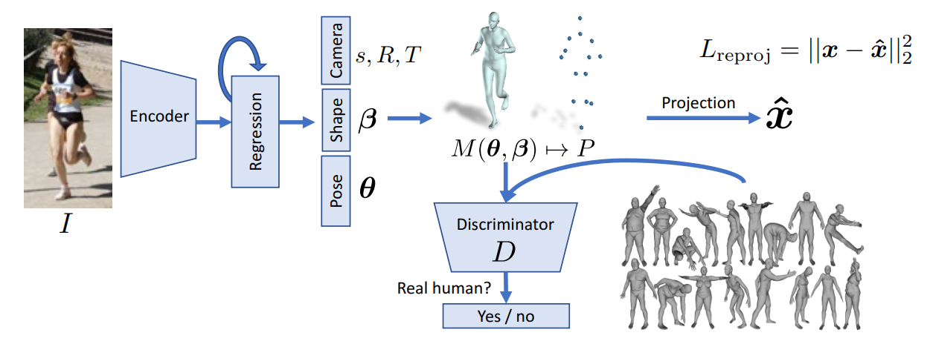
End-to-end shape recovery with discriminator
[CVPR 2018] End-to-end Recovery of Human Shape and Pose

Slide 25
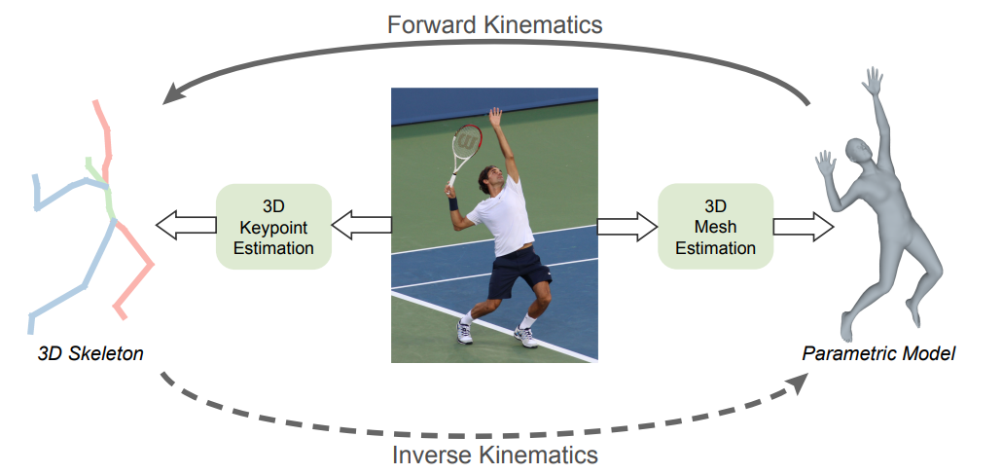
Connect joint and shpae
[CVPR 2021] HybrIK: A Hybrid Analytical-Neural Inverse Kinematics Solution for 3D Human Pose and Shape Estimation

Slide 26
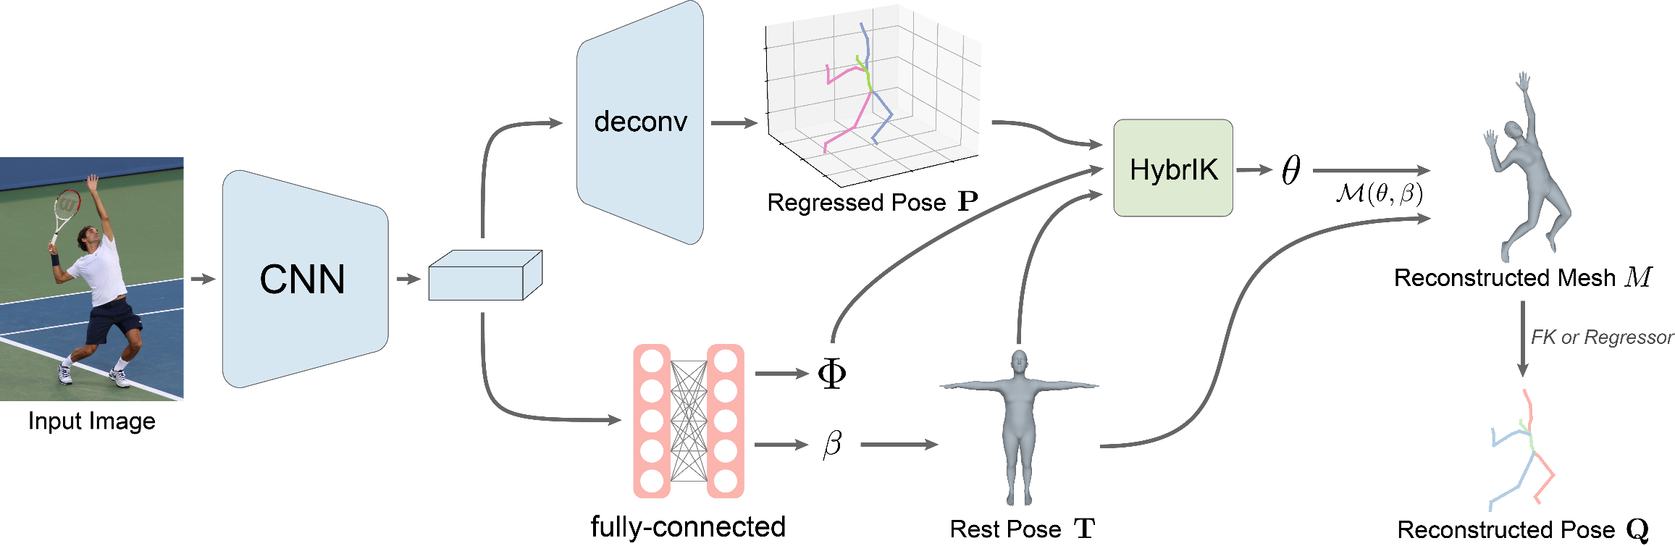
Connect joint and shpae
[CVPR 2021] HybrIK: A Hybrid Analytical-Neural Inverse Kinematics Solution for 3D Human Pose and Shape Estimation

Slide 27
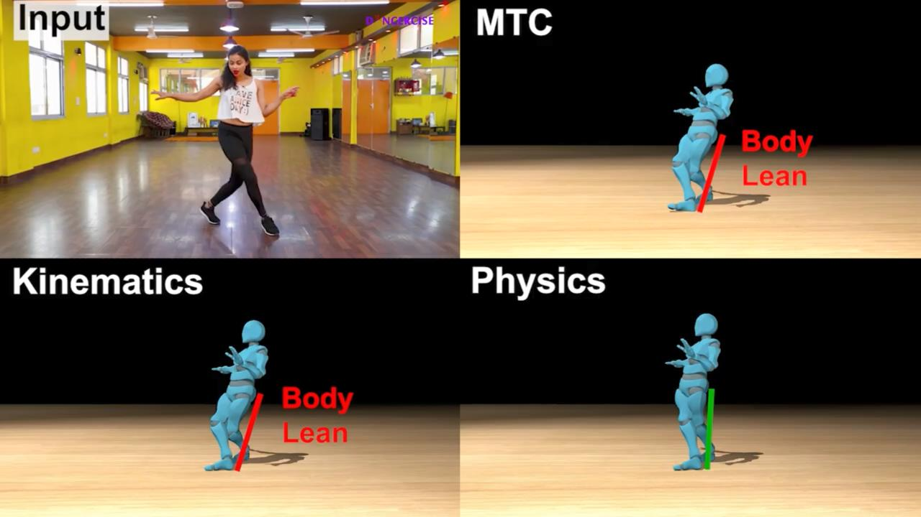
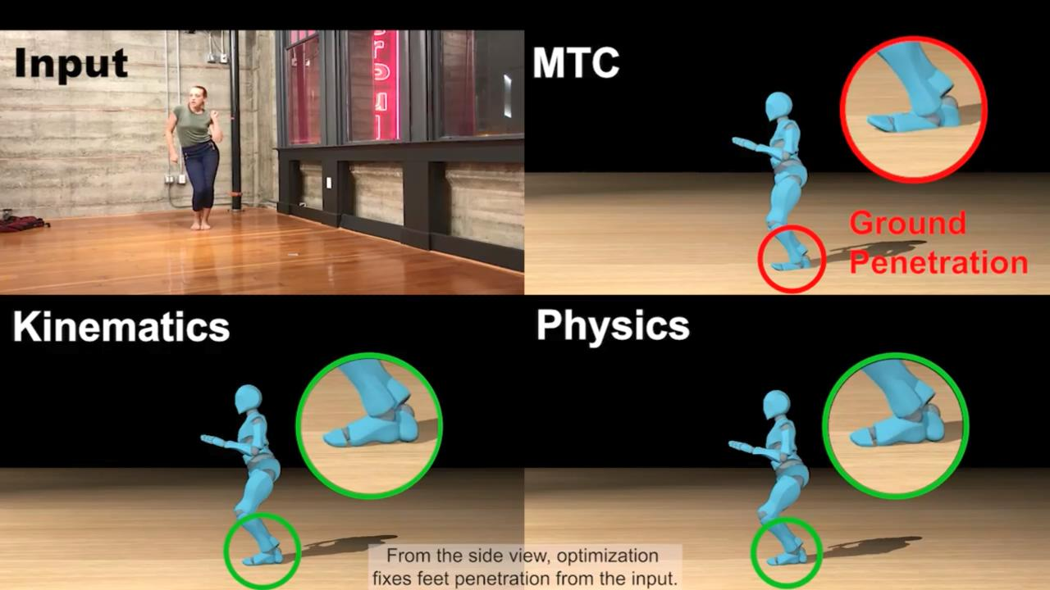
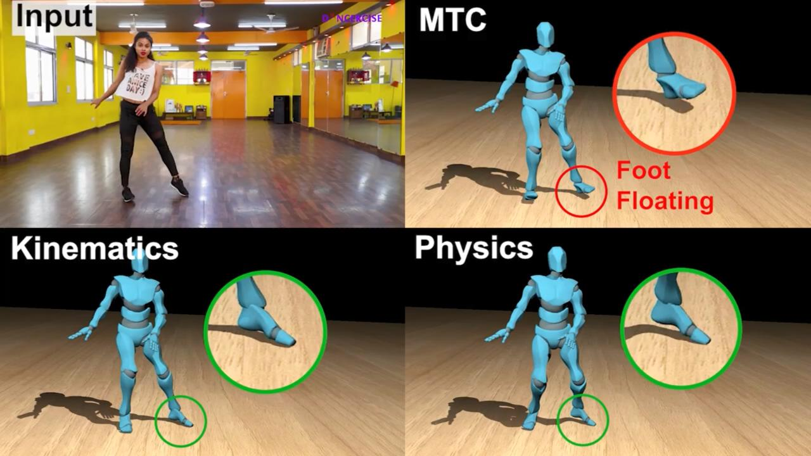
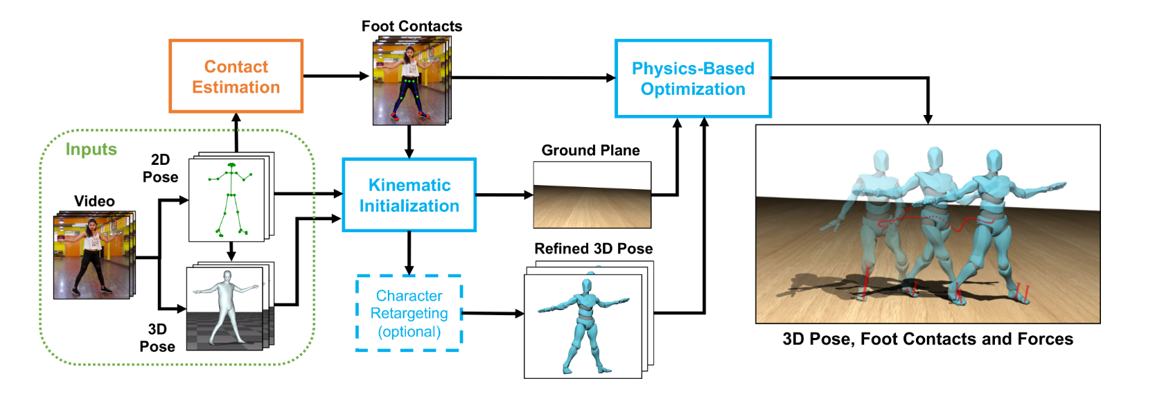
Physics constrained human pose

Slide 28
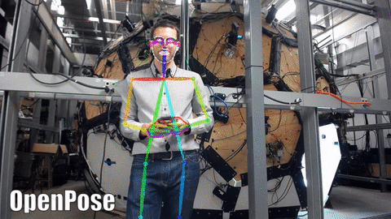
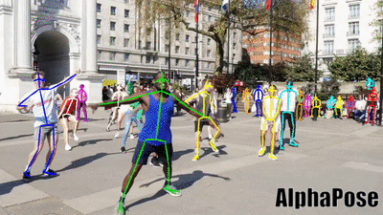
Open-source toolbox
OpenPose (CMU): Doc Github
MMPose (CUHK): Doc Github
AlphaPose (SJTU): Github

Slide 29
Open-source toolbox
 | 2D-real time multi-person keypoint detection | 2D multi-person pose tracking | 3D real-time single –person keypoint detection | Good docs
OpenPose | √ |  | √ | √
MMPose | √ |  |  | √
AlphaPose | √ | √

